Slide 1


Unità di apprendimento 1
La Rappresentazione delle informazioni

Slide 2
Unità di apprendimento 1 Lezione 6
La multimedialità: immagini raster e vettoriali

Slide 3
In questa lezione impareremo:
la rappresentazione delle immagini in binario
la compressione delle immagini

Slide 4
Introduzione
Lettere e numeri non costituiscono gli unici dati utilizzati dagli elaboratori
Sempre più applicazioni utilizzano ed elaborano anche altri tipi di informazione:
immagini
suoni
filmati

Slide 5
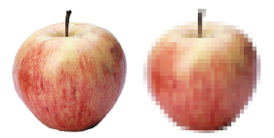
Introduzione
A seconda della tecnica che viene utilizzata nella conversione in di\gitale otteniamo risultati più o meno “fedeli” all’origine analogica.
Il primo formato è perfettamente identico all’immagine analogica mentre nel secondo formato si nota che durante la conversione si sono perse delle informazioni.

Slide 6
Immagini digitali
Nella rappresentazione digitale di immagini sia pittoriche che grafiche è necessario trasformare l’immagine analogica, cioè un insieme continuo di informazioni di luce e colore in due dimensioni, in un insieme di parti distinte che possono essere codificate separatamente come numeri (discretizzazione):
la prima fase del processo di digitalizzazione si chiama campionamento;
successivamente vengono codificati i pixel: questa operazione si chiama quantizzazione.

Slide 7


I formati digitali
immagini scalari o raster
immagini vettoriali

Slide 8
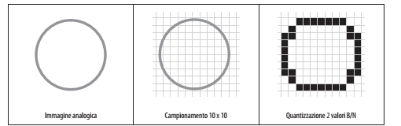
Immagini digitali raster
Campionamento: si sovrappone idealmente una griglia fittissima di minuscole celle denominate pixel (picture element):

Slide 9
Immagini digitali
quantizzazione:
vengono codificati i pixel associando a ogni punto un numero;
tale numero corrisponde, mediante una tabella di corrispondenza (tavolozza), a colori diversi o a sfumature diverse di un particolare colore

Slide 10
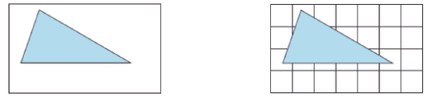
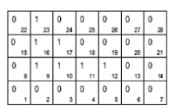
Immagini digitali: bianco e nero
Codifichiamo ogni singolo pixel con un bit, in modo da assegnare:
0 se nel pixel il colore predominante è il bianco;
1 se nel pixel il colore predominante è il nero.

Slide 11

Immagini digitali: bianco e nero
Stabiliamo ora un ordinamento tra i pixel in modo da salvare l’immagine come una sequenza di bit per poi poterla ripristinare identica ed otteniamo:

Slide 12
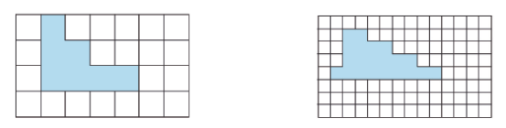
Immagini digitali: bianco e nero
Effettuiamo ora il procedimento inverso, cioè dall’immagine memorizzata in bit ricostruiamo l’immagine nella griglia
nella I codifica abbiamo una griglia composta con 7 × 4 = 28 bit
nella II codifica abbiamo una griglia composta da 14 × 8 = 112 bit

Slide 13
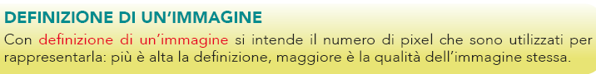
Immagini digitali: bianco e nero
All’aumentare del numero di pixel aumenta la qualità dell’immagine.
In generale si usano multipli dei pixel come il Megapixel (= 1 milione di pixel).

Slide 14
Immagini digitali: livelli di grigio
Assegnando un bit a ogni pixel è possibile codificare solo immagini senza tonalità: il pixel o è bianco o è nero.
Per poter rappresentare anche i grigi e quindi l’insieme dei “livelli di chiaroscuro” è necessario utilizzare più bit per ogni pixel:
con 4 bit possiamo codificare 16 toni di grigio
con 8 bit possiamo codificare 256 toni di grigio

Slide 15
Immagini digitali: livelli di grigio
Per le immagini in scala di grigio, è sufficiente utilizzare 8 bit per pixel
il sistema visivo umano difficilmente è in grado di distinguere un numero maggiore di livelli di grigio
nelle applicazioni biomediche e/o professionali si utilizzano generalmente un numero maggiore di bit per pixel (10 /12)

Slide 16
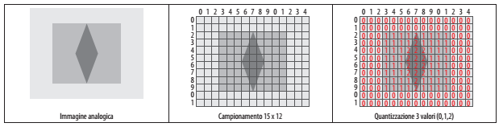
Immagini digitali: livelli di grigio
In questo esempio digitalizziamo un disegno geometrico quantizzandolo con tre valori al posto dei due utilizzati in precedenza, in quanto abbiamo due tonalità diverse di grigio)

Slide 17
Immagini digitali: immagini a colori
Possiamo codificare le immagini a colori, cioè assegnando a ogni pixel un colore o una sua sfumatura.
Il colore viene ottenuto da almeno tre colori di base, detti primari, secondo un modello cromatico:
RGB (rosso, verde, blu)
CMYK (ciano, magenta, giallo, nero).

Slide 18
Immagini digitali: Immagini a colori
La composizione del colore avviene successivamente mediante una tecnica di sintesi che può essere sottrattiva o additiva
il metodo RGB utilizza la sintesi additiva per sommare i tre colori presenti e offrire tutta la gamma cromatica della foto
è indicato per la visualizzazione a schermo in quanto i colori risultano più brillanti e saturi;
il file in RGB è più piccolo del 25% rispetto allo stesso file in CMYK;

Slide 19
Immagini digitali: Immagini a colori
il metodo CMYK utilizza la sintesi sottrattiva per i suoi colori
è la migliore soluzione per la stampa delle immagini in alta qualità
viene usato in tipografia stampando più volte lo stesso file
si sovrappone colore per colore fino a ottenere l’immagine finale

Slide 20
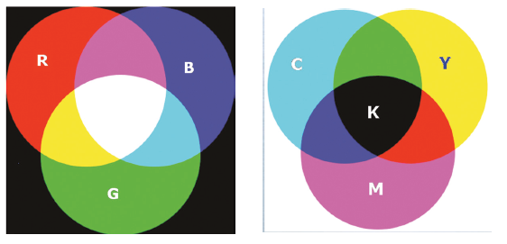
Immagini digitali: Immagini a colori
confronta la composizione
additiva (RGB) sottrattiva (CMYK)

Slide 21
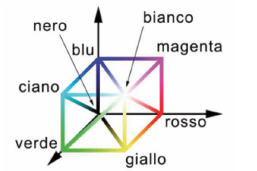
Immagini digitali: Immagini a colori
Nel metodo RGB si associano 256 livelli a ciascun colore, quindi si utilizzano 8 bit per colore, per un totale di 24 bit:
8 bit (1 byte) per il rosso [0-255];
8 bit (1 byte) per il verde [0-255];
8 bit (1 byte) per il blu [0-255].

Slide 22
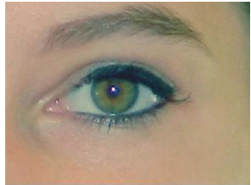
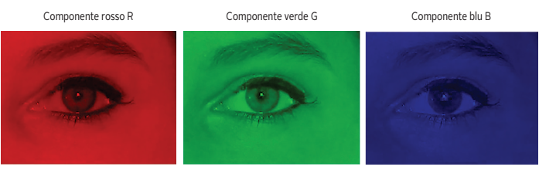
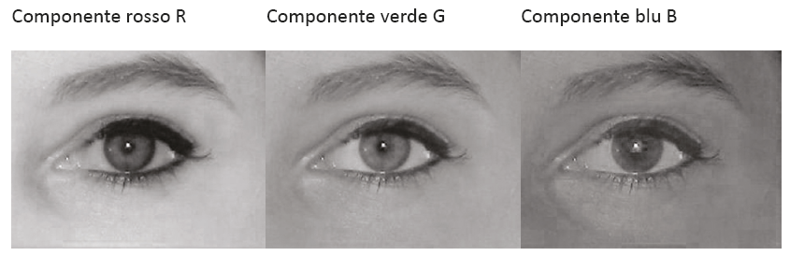
Immagini digitali: Immagini a colori
Vediamo una fotografia in formato RGB scomposta nelle sue tre componenti nei singoli colori primari:

Slide 23
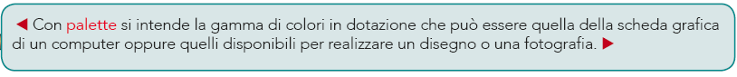
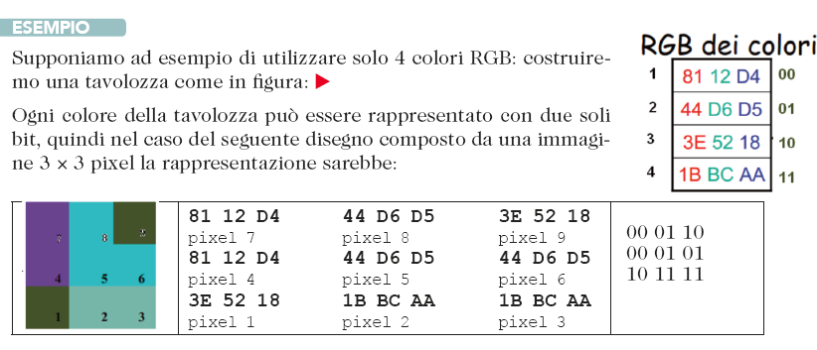
Immagini digitali: immagini a colori
Palette di colori

Slide 24
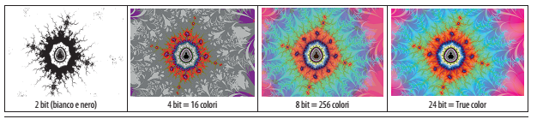
Profondità di colore
il numero di bit utilizzati per codificare il colore di un singolo pixel prende il nome di profondità di codifica (anche indicata come profondità di colore).

Slide 25
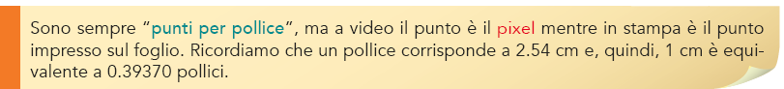
Risoluzione di una immagine: PPI e DPI
come unità di misura della risoluzione viene utilizzato il pixel
si utilizzano due diversi riferimenti a seconda se si si tratta di immagini a video oppure immagini stampate:
a video si utilizzano i PPI, cioè Pixel Per Inches;
in stampa si utilizzano DPI, cioè Dot Per Inches.

Slide 26
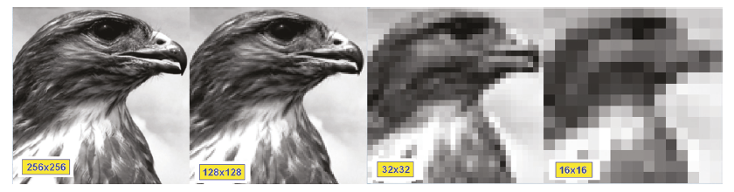
Risoluzione di una immagine: PPI e DPI
fotografia di un’aquila che utilizza 256 toni di grigio
ma con quattro diverse definizioni.
La risoluzione influenza la grandezza dell’immagine:
a parità di pixel, aumentando la risoluzione diminuisce la grandezza;
a parità di grandezza, aumentando la risoluzione, aumentano i pixel

Slide 27
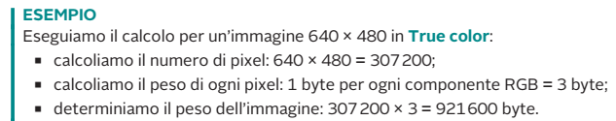
Peso di un’immagine
Con il termine peso si intende l’occupazione di memoria di un’immagine.
Per calcolarlo è necessario contare il numero di pixel che l’immagine contiene e, quindi, conoscere la sua dimensione, nonché la profondità di colore.

Slide 28
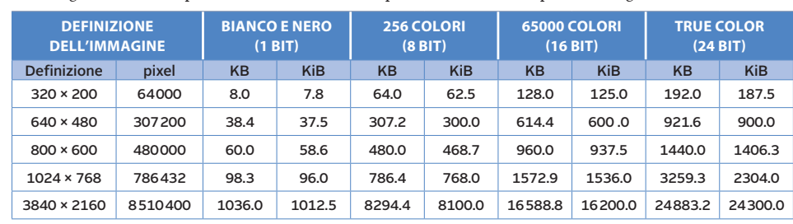
Peso di un’immagine
Tabella che mette in relazione occupazione di memoria, grandezza e risoluzioni di alcune situazioni tipiche.

Slide 29
Risoluzione grafica
La qualità di un’immagine è legata
al numero di pixel che vengono usati per la sua rappresentazione,
al numero di colori e alla sua dimensione,
che sono indicate in POLLICI (INCH).
(Il pollice è un’unità di misura anglosassone che corrisponde a 2,54 cm.)
Definiamo risoluzione grafica la qualità con la quale un’immagine è rappresentata.

Slide 30
Risoluzione grafica
Come unità di misura della risoluzione viene utilizzata la densità di pixel
cioè il numero di punti contenuti su una linea lunga un pollice
a video si utilizzano i PPI, cioè Pixels Per Inch
in stampa si utilizzano DPI, cioè Dots Per Inch
I primi computer avevano un PPI pari a 72
oggi in un iPhone 13 abbiamo un PPI pari a 458!

Slide 31
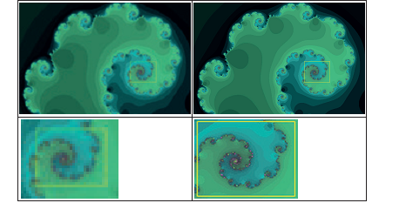
Zoom di immagine con PPI differenti
La stessa immagine a 72 PPi e 300 PPi: lo zoom interno è effettuato al 200%

Slide 32
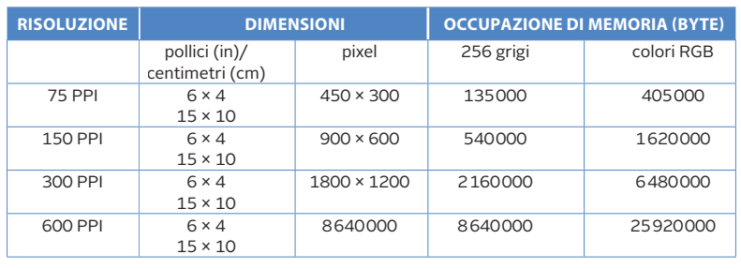
Risoluzione e dimensione
Relazione tra occupazione di memoria, dimensioni fisiche e risoluzioni di alcune situazioni tipiche.

Slide 33
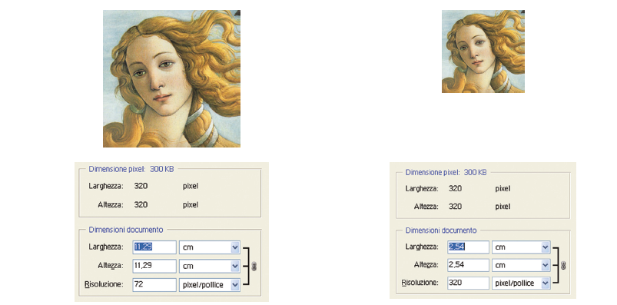
Risoluzione di una immagine: PPI e DPI
a parità di pixel aumentiamo la risoluzione da 72 PPI a 320 PPI

Slide 34
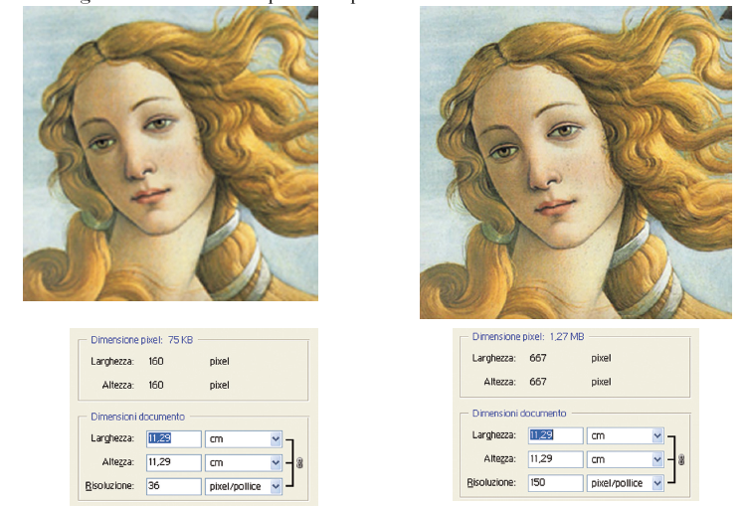
Risoluzione di una immagine: PPI e DPI
a parità di grandezza, aumentando la risoluzione da 36 PPI a 150 PPI

Slide 35
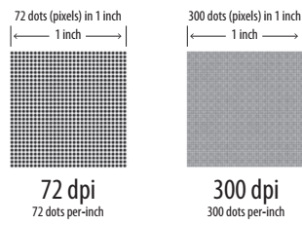
Risoluzione di una immagine: PPI e DPI
La risoluzione di un’immagine a video non deve essere confusa con la risoluzione di stampa
questo secondo parametro determina il numero di punti di stampa per unità di lunghezza, espresso in punti per pollice (DPI)
A parità di dimensione stampata, maggiore è il numero di punti per pollice, più è alta la risoluzione e più è nitida l’immagine.

Slide 36
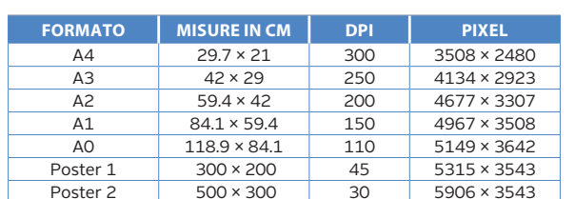
Risoluzione di una immagine: PPI e DPI
La risoluzione dell’immagine da stampare non è di solito superiore a 300 DPI in quanto è legata alla risoluzione dell’occhio umano
maggiore è la distanza di lettura della stampa, minore è la risoluzione richiesta all’immagine.

Slide 37
Schermi SD e HD
La principale differenza tra gli schermi indicati con SD e HD è il rapporto tra le dimensioni
SD, acronimo di Standard Definition, ha rapporto dimensionale (4:3)
HD, acronimo di High Definition ha rapporto dimensionale widescreen (16:9)

Slide 38
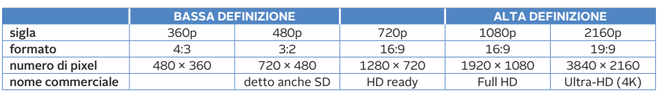
Schermi SD e HD
le caratteristiche di definizione vengono indicate con una sigla composta da un numero e un carattere
il numero indica sempre la definizione verticale, cioè il numero di pixel verticali

Slide 39
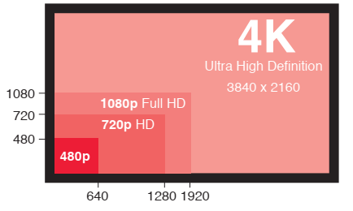
Schermi SD e HD
Vediamo graficamente la comparazione di questi schemi nei quali vengono rapportate le dimensioni fisiche che dovrebbero avere gli schermi in base al numero di pixel

Slide 40
Video interlacciati e progressivi
Esistono infatti due tipi di scansione di immagini per la realizzazione dei filmati:
1. scansione interlacciata (i);
2. scansione progressiva (p).
Il carattere “p” nei formati 480p, 720p e 1080p è l’iniziale di scansione progressiva
Il carattere “i” di 480i, 720i e 1080i indica che si tratta di formati interlacciati.
La scansione di immagini video interlacciata prevede una suddivisione delle linee di scansione in due parti,

Slide 41
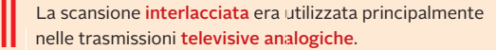
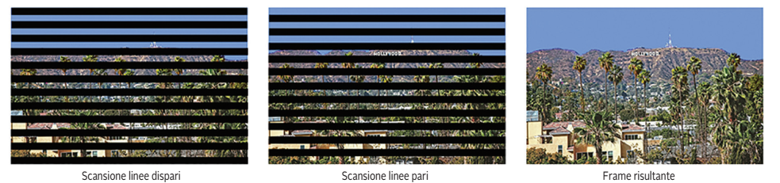
Video interlacciati e progressivi

Slide 42
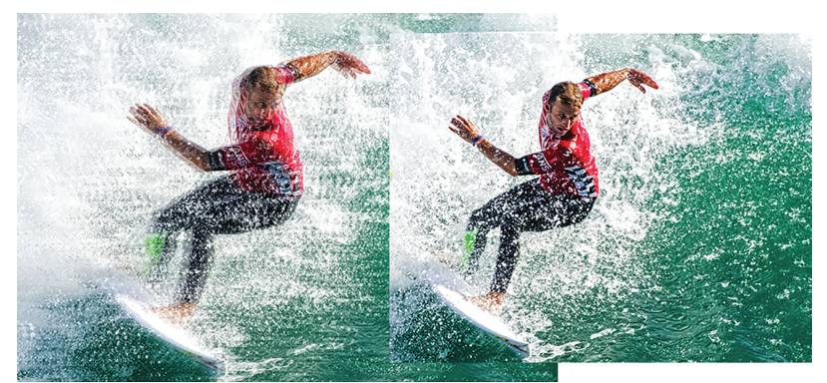
Video interlacciati e progressivi
L’immagine seguente mostra la differenza tra la visione di un singolo fotogramma di una scansione interlacciata (a sinistra) e una progressiva (a destra).

Slide 43
Compressione delle immagini
Per ovviare alla grande occupazione di memoria si sono sviluppati formati compressi in grado di ridurre notevolmente il numero di kbyte utilizzati dalle immagini.
Ci sono due metodi fondamentali di compressione:
lossless: senza perdita di informazione;
lossy: con perdita di informazione, ed è il più utilizzato.

Slide 44
Compressione delle immagini
Il primo metodo si applica a qualunque tipo di informazione rappresentata in binario
Lossless: senza perdita di informazione
Si basa sul riconoscimento delle sequenze di bit che si ripetono con maggiori e minori frequenze:
le sequenze più frequenti vengono sostituite con codifiche più corte appositamente codificate, in modo da risparmiare spazio.
E’ utilizzato nei compressori WinZIP, WinRAR e nella immagini in formato GIF, PNG e TIFF

Slide 45
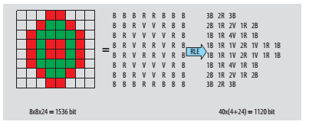
Un algoritmo di compressione
RLE(Run-Length-Encoding)
sostituisce ogni sequenza di byte di valore identico con due soli byte, ovvero il numero di byte ripetuti e il relativo valore

Slide 46
Compressione delle immagini
Il secondo metodo si applica generalmente a dati multimediali
Lossy: con perdita di informazione
Sfrutta la caratteristiche della biologia dei sistemi sensoriali umani
In base ai limiti delle capacità percettive dell’uomo è possibile alterare alcune caratteristiche del segnale originario, al fine di ridurre le dimensioni della sua rappresentazione binaria, mantenendo tuttavia una qualità accettabile.

Slide 47
Compressione delle immagini
la retina ha una maggiore insensibilità alle variazioni di luminosità rispetto a quelle cromatiche
questo permette di trascurare differenze sufficientemente piccole di colore tra pixel vicini riducendo la quantità di sfumature e la dimensione dell’immagine.
ll formato JPEG (Joint Photographic Expert Group) sfrutta questa tecnica

Slide 48
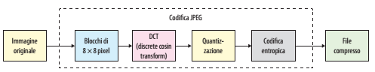
Il formato JPEG
Il formato JPEG (Joint Photographic Expert Group) sfrutta la tecnica lossy
serve per visualizzare immagini con più di 256 colori,

Slide 49
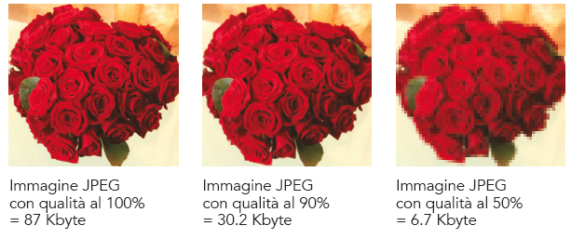
Compressione delle immagini

Slide 50
Immagine vettoriale
Una particolare rappresentazione delle immagini è quella vettoriale (vector)
Viene utilizzata particolarmente per immagini di tipo geometrico, o per immagini riconducibili a insiemi di forme (punti, linee, rettangoli, cerchi)
E’ caratterizzata dal fatto che non viene memorizzata l’immagine ma il procedimento per costruirla, conseguendo il doppio vantaggio
di diminuire enormemente l’occupazione di memoria
di ottenere immagini facilmente ridimensionabili.

Slide 51
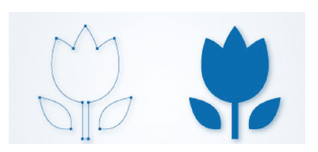
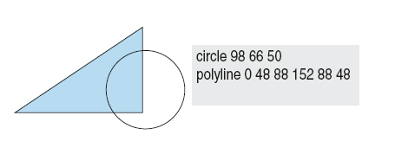
Immagini vettoriali

Slide 52
Immagini vettoriali
Ricordiamo i seguenti formati:
DXF (Drawing Exchange Format): strumenti di disegno tecnico;
DWG: utilizzato da AutoCAD;
CDR: utilizzato da Corel Draw;
AI (Adobe Illustrator);
WMF (Windows MetaFile);
SVG (Scalable Vector Graphics): nativo in quasi tutti i browser moderni.

Slide 53
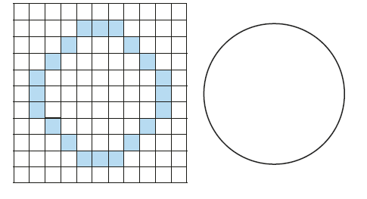
Immagini vettoriali
Il processo di visualizzazione di un’immagine vettoriale (cioè la trasformazione da una codifica matematica a una codifica raster) è detto rasterizzazione o rendering.
differenza tra un’immagine raster e una vettoriale.

Slide 54
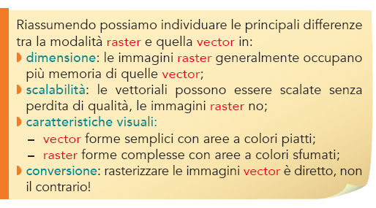
Immagini vettoriali

Slide 55
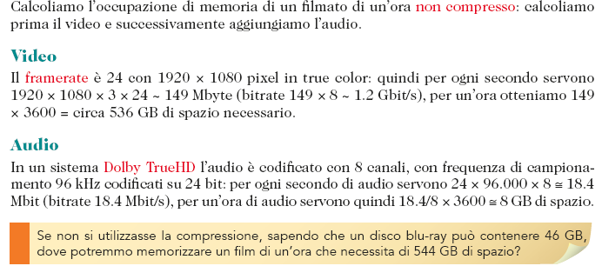
Esempio riepilogativo

Slide 56
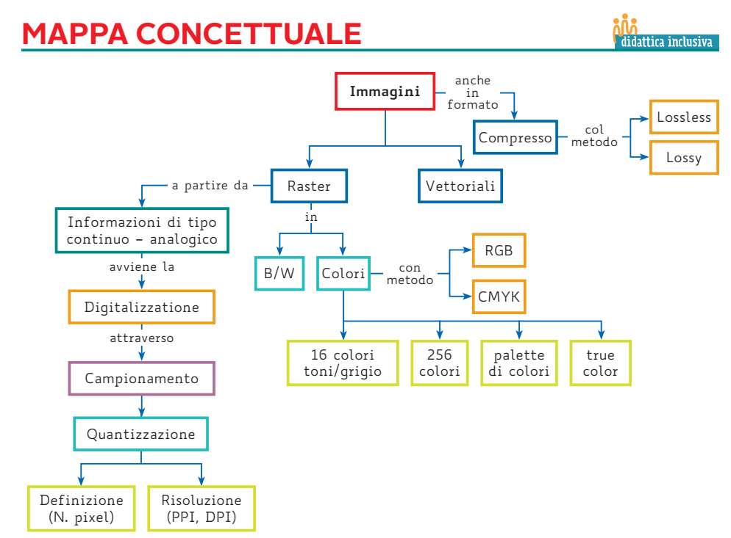

Slide 57
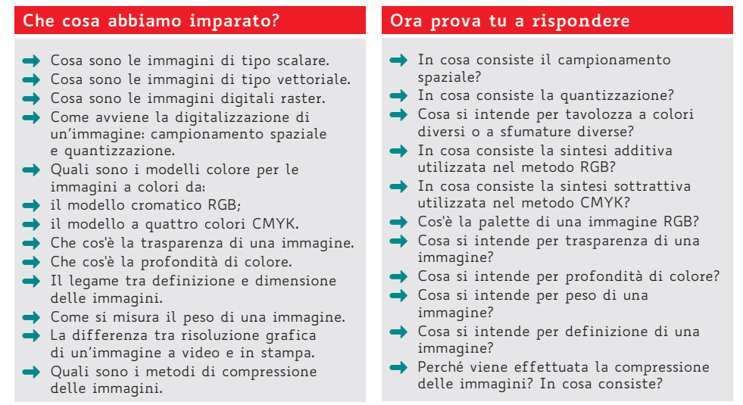

Slide 58
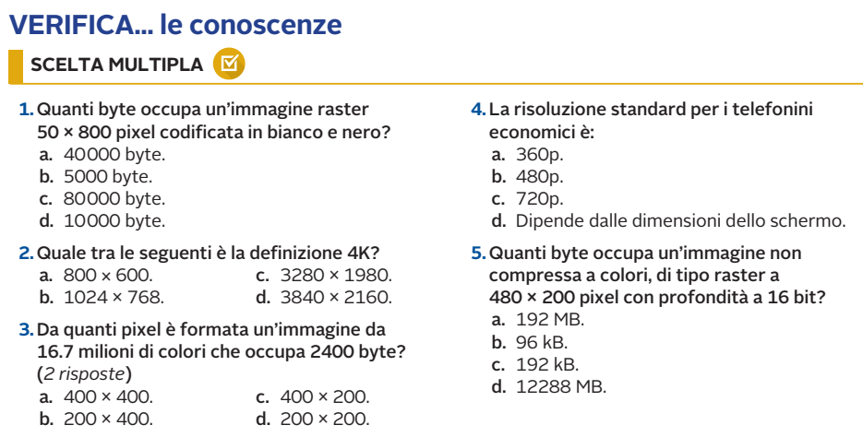

Slide 59
